Slide 1
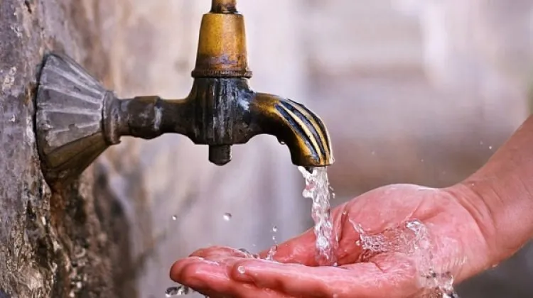


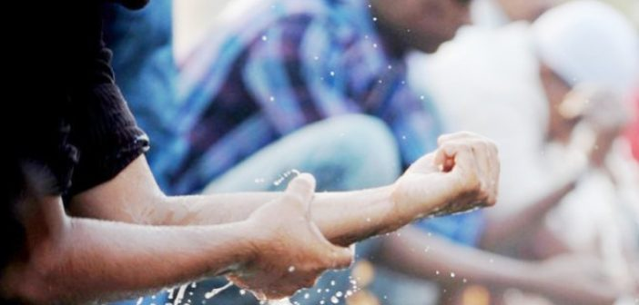
Temizlik Çeşitleri
2
Yüce Allah’a inanan bir kimse temizlik konusunda nelere özen gösterir?

Slide 2
Temizlik
Dinimizde temizlik; maddi temizlik, hükmi temizlik ve manevi temizlik olmak üzere üç kısımda ele alınmıştır.
Maddi
Manevi
Hükmi
1
3
2

Slide 3
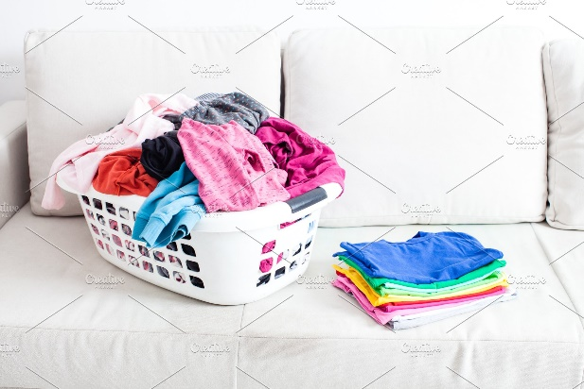
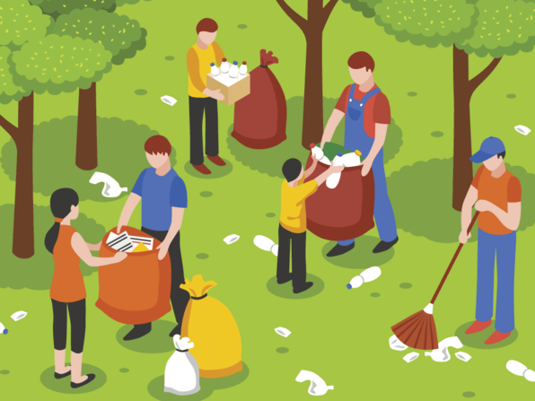
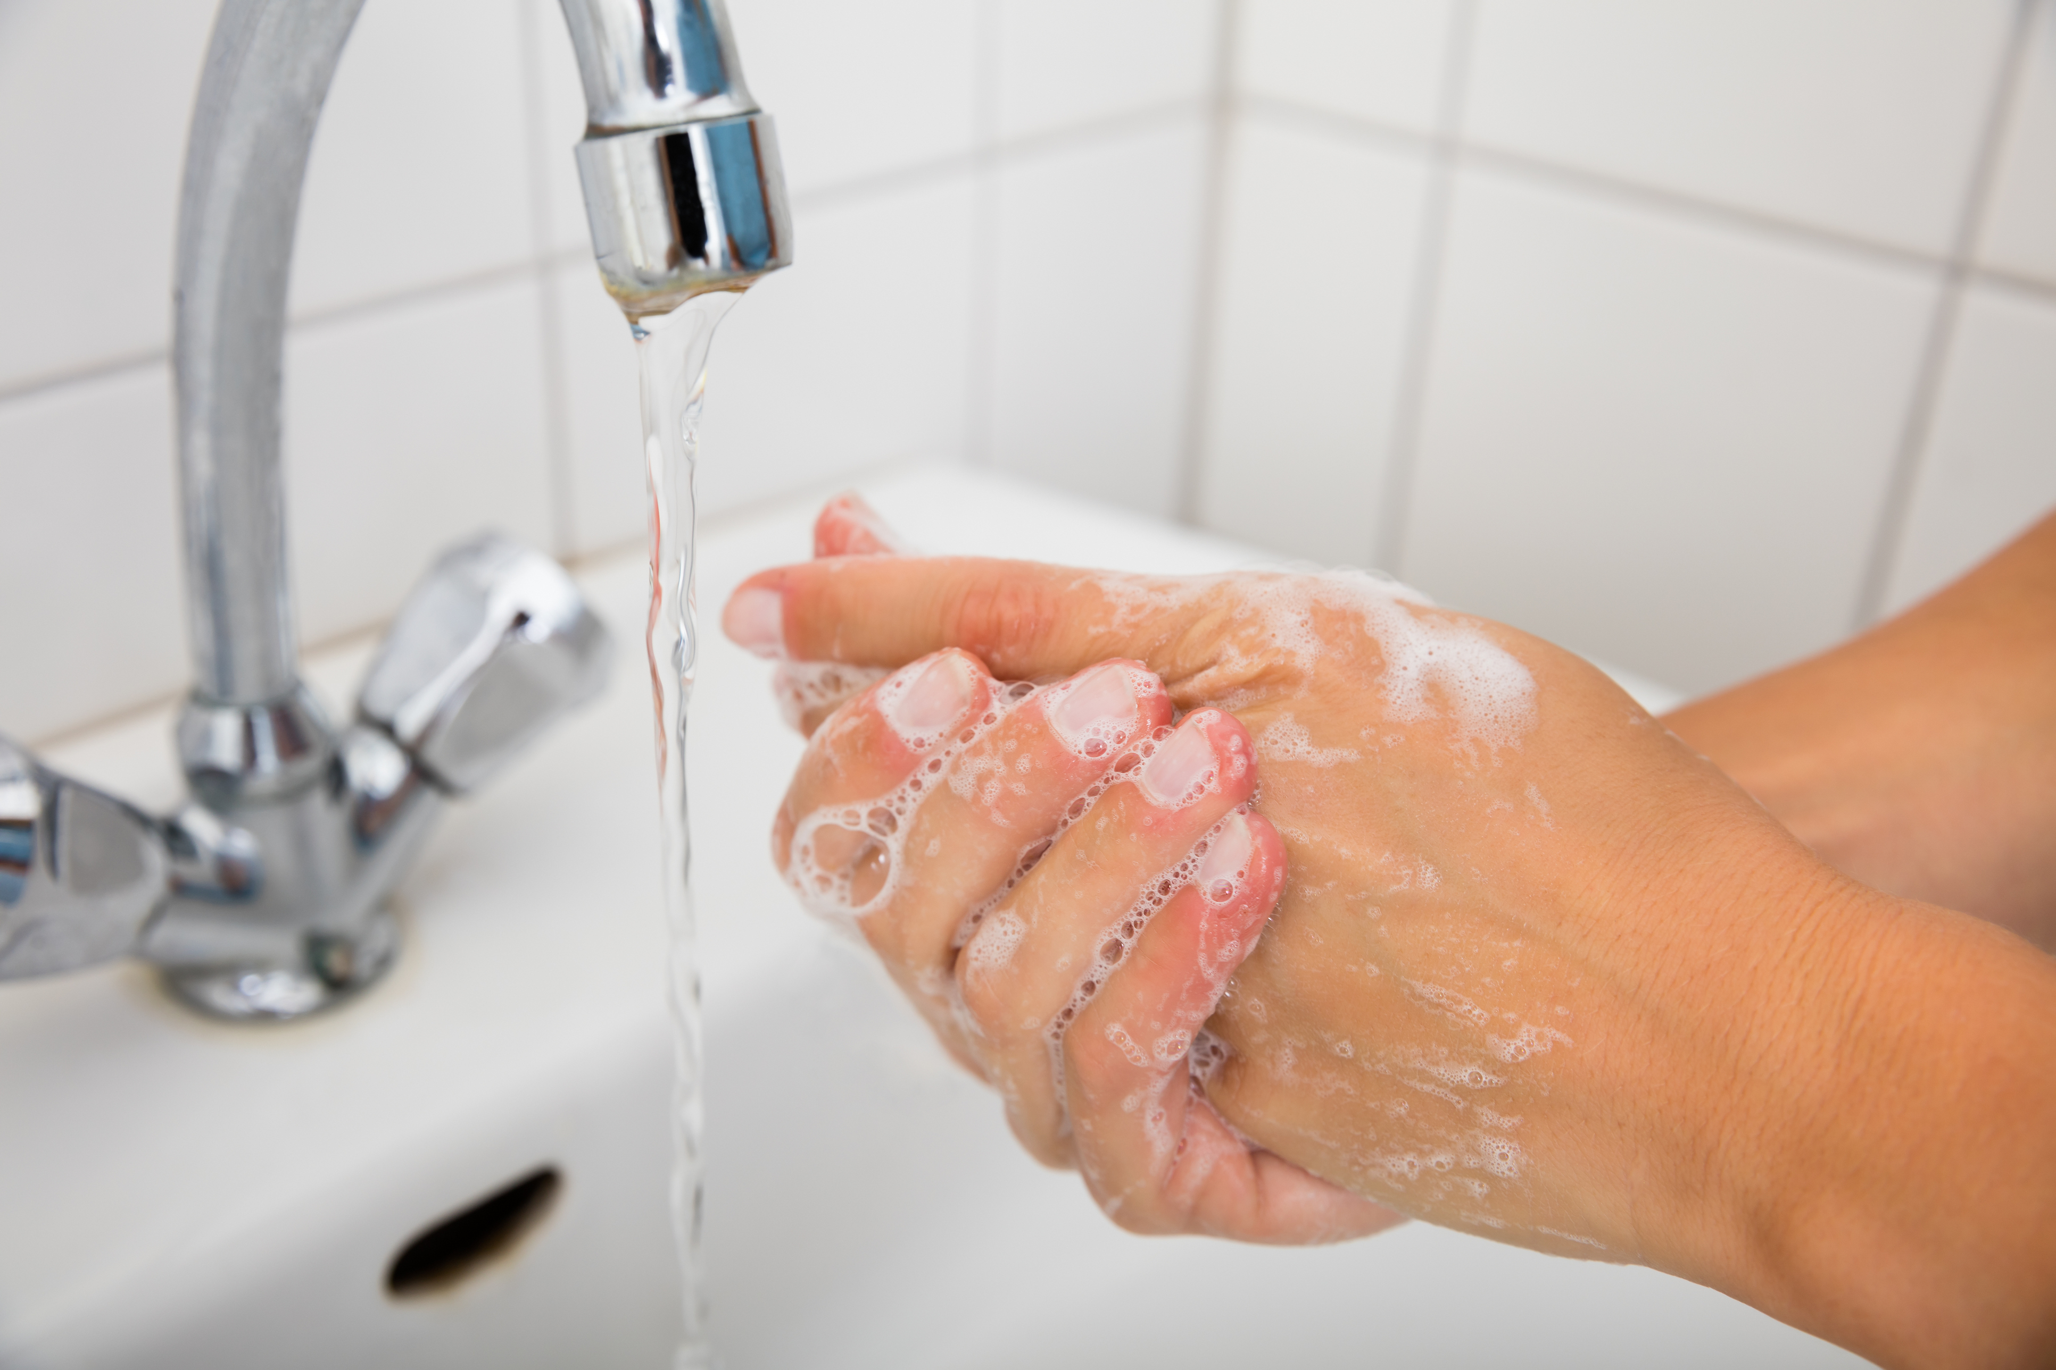
1
Maddi Temizlik
Maddi Temizlik
insanın görünen kirlerden arınmasıdır. Beden, elbise ve çevresinin temiz olmasıdır.
Dinen pis sayılan şeylere necaset denir. Beden, elbise veya ibadet yerinin dinen pis sayılan maddelerden temizlenmesi ise necasetten taharet denir.

Slide 4

2
Manevi Temizlik
Manevi Temizlik
İnsanın kalbinin, içinin temiz olması, kişinin güzel ahlaklı olmasıdır. İnsanın her türlü kötü duygu, düşünce ve davranıştan uzak durması, onun manevi yönden temiz olduğunu gösterir.

Slide 5

Maddi Temizlik
Manevi Temizlik
1
1
Benden temizliği
İyi kalpli olmak
2
2
Elbise temizliği
Dürüst olmak
3
2
Çevre temizliği
Yalan söylememek
4
3
Okul, ev, sokak
Kötü sözlerden uzak durmak

Slide 6

Etkinlikler için tıklayınız
Yukarıdaki bağlantıdan etkinliklerin açılmaması durumundan www.dindersimateryal.com sitesinde etkinlikler ve oyunlara ulaşabilirsiniz.

Slide 7
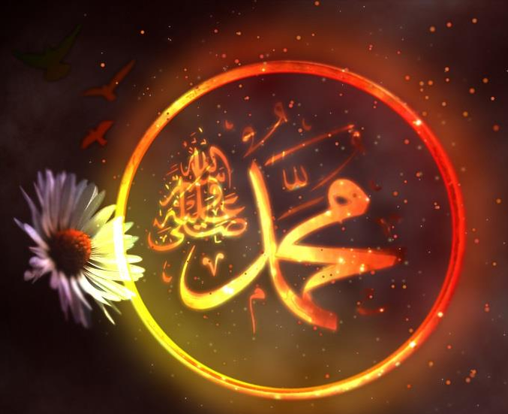
“Müslüman, elinden ve dilinden diğer Müslümanların emin olduğu kişidir.”
Hz. Muhammed (sav)
Peygamberimizin (sav) bu sözüne göre bir Müslüman hangi manevi temizliğe dikkat etmesi gerekir?

Slide 8
İslam’a göre manevi temizlik
İyi davranışlar yapalım
Kötü davranışlardan uzak duralım
Yalan söylemek
İftira atmak
Katı kalpli olmak
Kötü sözler söylemek
Dürüst olmak
Merhametli olmak
Doğru sözlü olmak
İyi kapli olmak
Güzel sözler söylemek

Slide 9
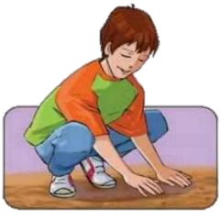
3
Bazı ibadetleri yerine getirmek için temizlik şartı aranır. Bu ibadetleri yerine getirmeye engel olan kirliliğe hades denir. Abdest ve gusül alınarak hadesten temizlenilir. İbadet amaçlı yapılan bu temizlenmeye hükmi temizlik adı verilir.
Hükmi Temizlik

Slide 10
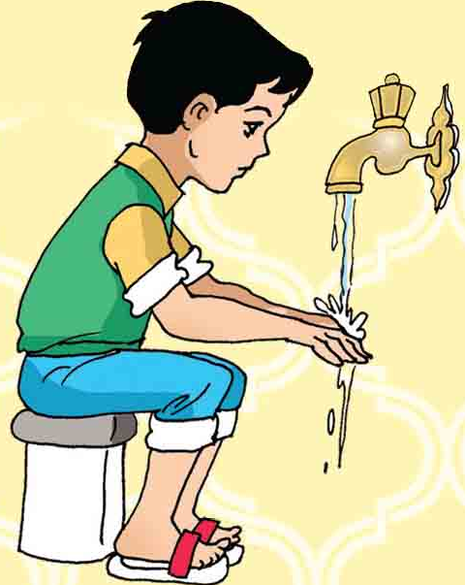
Hadesten Taharet
Abdest

Slide 11
Hades
Necaset
Dinen pis sayılan şeylere
ibadetleri yerine getirmeye engel olan kirliliğe hades denir.
Necasetten Taharet
Hadesten Taharet
Beden, elbise veya
ibadet yerinin dinen pis sayılan maddelerden temizlenmesi
  Bazı ibadetleri için hükmi temizliği (abdest, gusül veya teyemmüm) yerine getirmek

Slide 12





Video izliyoruz
https://www.youtube.com/watch?v=sZozUoZv2wE&t=6s

Slide 13
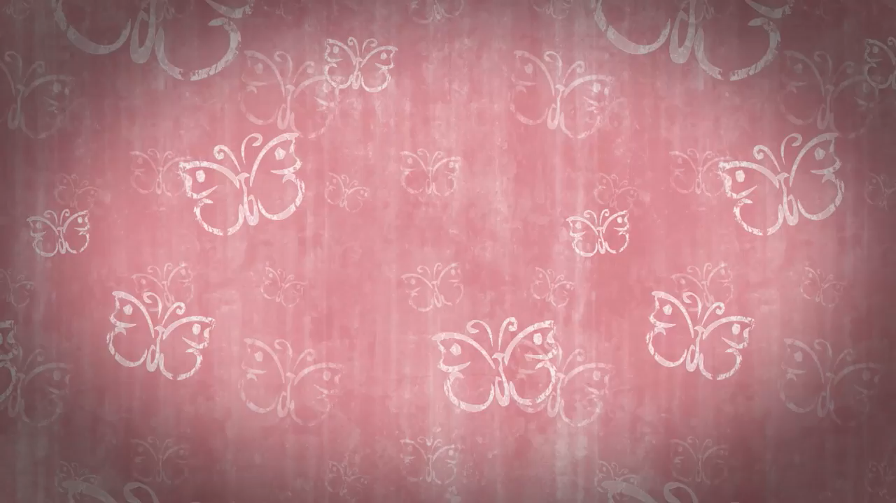

Slide 14
Etkinlikler için tıklayınız
Yukarıdaki bağlantıdan etkinliklerin açılmaması durumundan www.dindersimateryal.com sitesinde etkinlikler ve oyunlara ulaşabilirsiniz.

Slide 15
Etkinlikler için tıklayınız
Yukarıdaki bağlantıdan etkinliklerin açılmaması durumundan www.dindersimateryal.com sitesinde etkinlikler ve oyunlara ulaşabilirsiniz.

Slide 16


Doğru Yanlış Soruları
1
  Hadesten taharet abdest, gusül veya teyemmüm abdesti almaktır.
D
Y
2
  İslam’da temizlik genel olarak taharet kelimesiyle ifade edilir.
D
Y
3
İslam maddi temizliğe daha çok önem verir.
D
Y
4
Temiz olmak bir ibadet ve sevap kazanmadır.
D
Y
5
  Allah maddi ve manevi temizliğine önem verenleri sever.
D
Y
6
Temizlik bütün ibadetler için bir şarttır.
D
Y

Slide 17
    Namaz
    Oruç
    Zekat
    Hac
  Verilen bu ibadetlerden hangileri hem maddi hem de manevi temizliğe katkı sağlar?
X
  Yalnız I
A
X
  I ve II
B
X
  I ve III
C
✔
  I ve IV
D

Slide 18




MUSTAFA YILDIRIM
DİN KÜLTÜRÜ VE AHLAK BİLGİSİ ÖĞRETMENİ
www.dindersimateryal.com
mustafayil34
t.me/Dindersimateryalcom

